Slide 1

МУНИЦИПАЛЬНОЕ КАЗЕННОЕ УЧРЕЖДЕНИЕ ДОПОЛНИТЕЛЬНОГО ОБРАЗОВАНИЯ
«ЦЕНТР ДЕТСКОГО ТВОРЧЕСТВА»
ПРЕДГОРНОГО МУНИЦИПАЛЬНОГО РАЙОНА СТАВРОПОЛЬСКОГО КРАЯ
ТРЕТЬЯКОВА СВЕТЛАНА ИВАНОВНА
Методист ЦДТ
Ессентукская 2018 г.

Slide 2
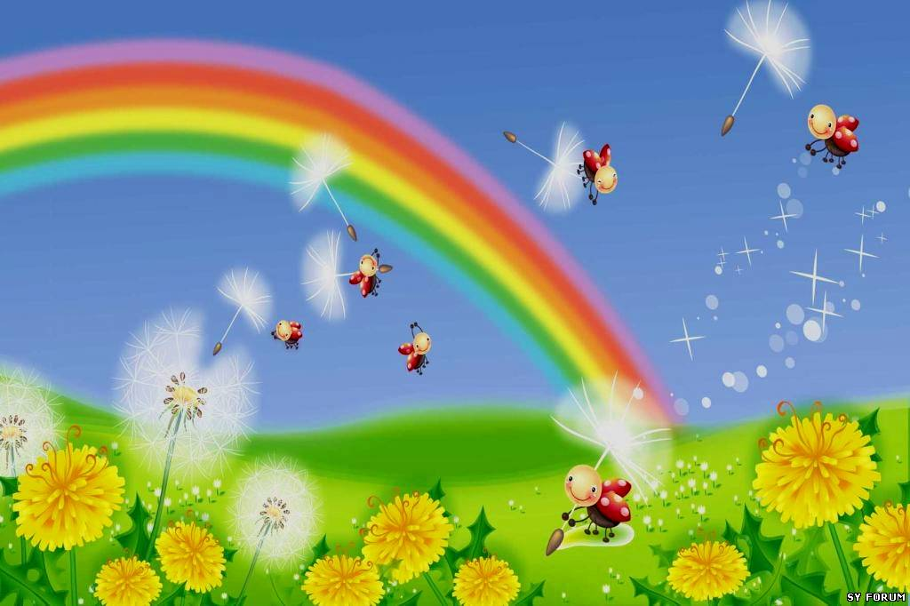
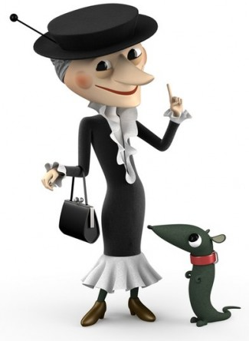
КОНКУРС
«ЧЕЙ ЭТО ПОРТРЕТ?»
Кто о себе сказал так: «Стреляю из рогатки по голубям. Обливаю прохо-жих из окна водой. И всегда-всегда перехожу ули-цу в неположенном месте»?
ШАПОКЛЯК

Slide 3
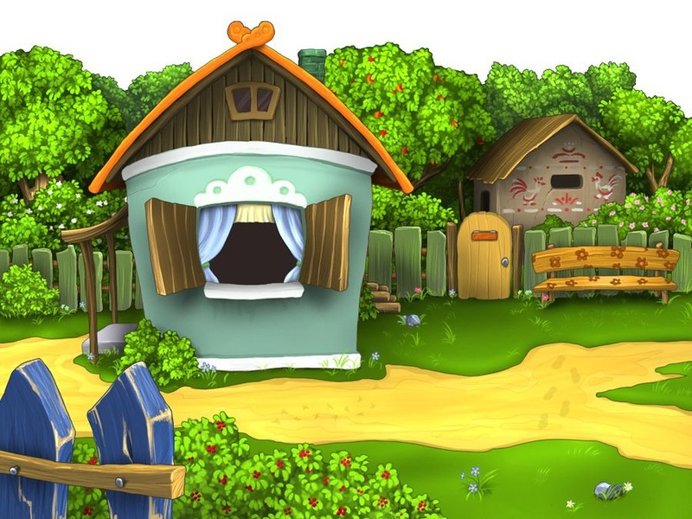
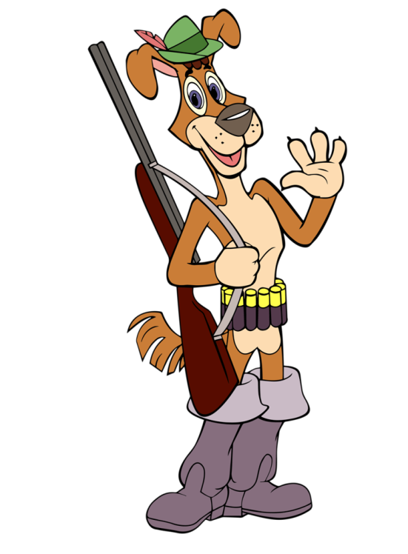
Кто о себе сказал: «Я могу и кар-тошку окучивать задними лапами. И посуду мыть — языком облизы-вать. И места мне не надо, я могу на улице спать»?
ПЕС ШАРИК

Slide 4
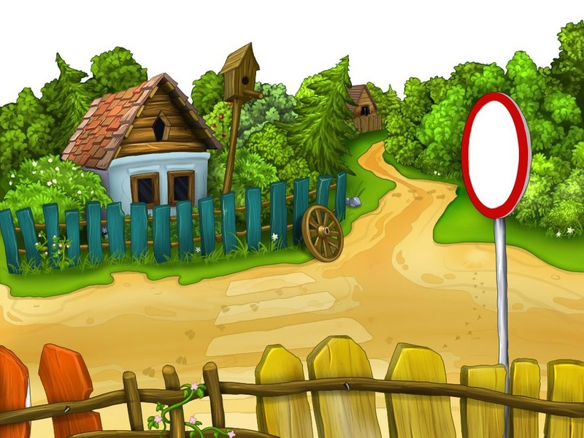

... Он был очень серьезный и самостоя-тельный. Он в 4 года читать научился, а в шесть уже сам себе суп варил... у него спереди волосы торчком, как будто корова его лизнула.
ДЯДЯ ФЕДОР

Slide 5
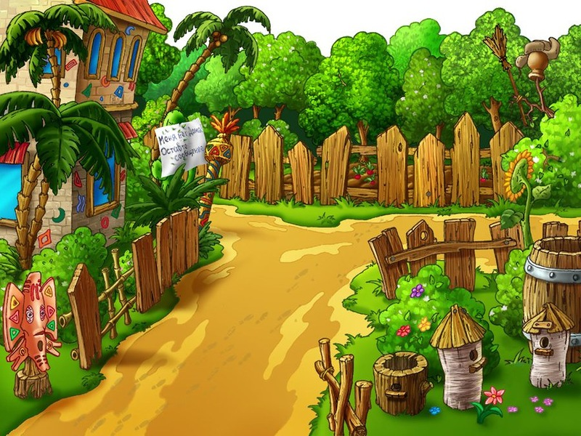
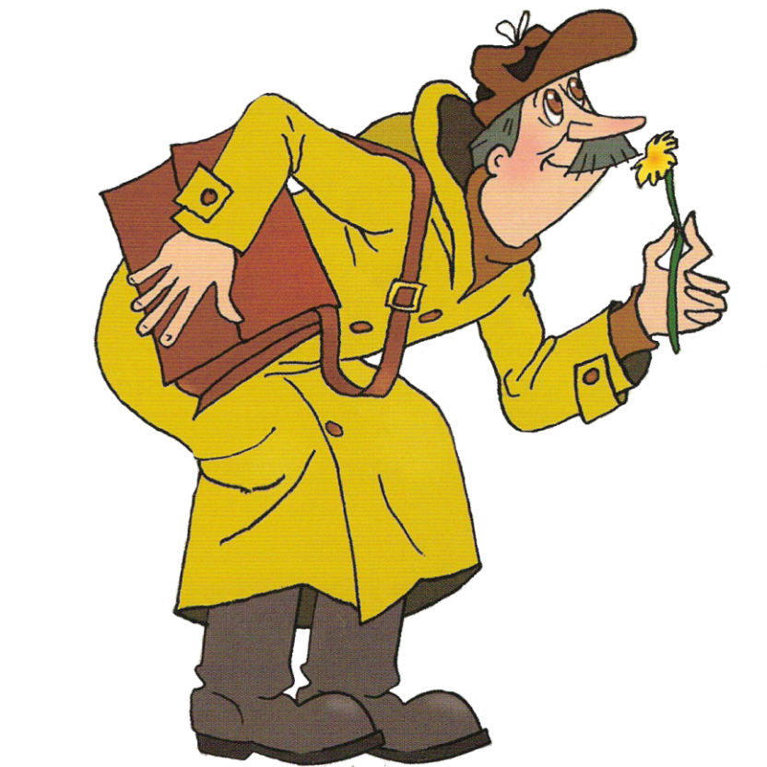
Он всегда ходит в коричневом паль-то, зимней мехо-вой шапке и но-сит сумку через плечо.
ПОЧТАЛЬОН ПЕЧКИН

Slide 6

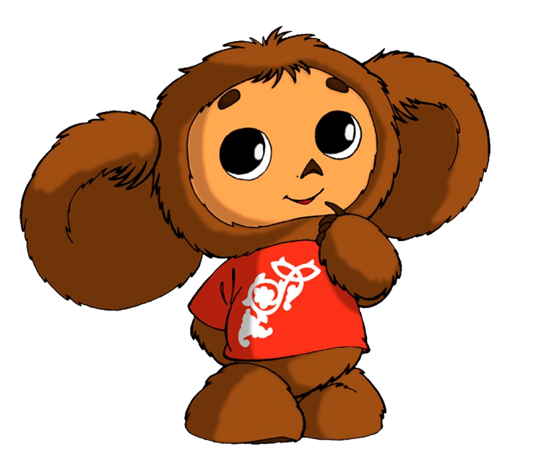
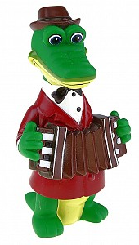
И в комнате появился какой-то неиз-вестный зверь. Он был коричневый с большими вытаращенными глазами и коротким пушистым хвостом.
ЧЕБУРАШКА
Он большой, зелёный, с длин-ным хвостом, умеет играть на гармошке.
КРОКОДИЛ
ГЕНА

Slide 7
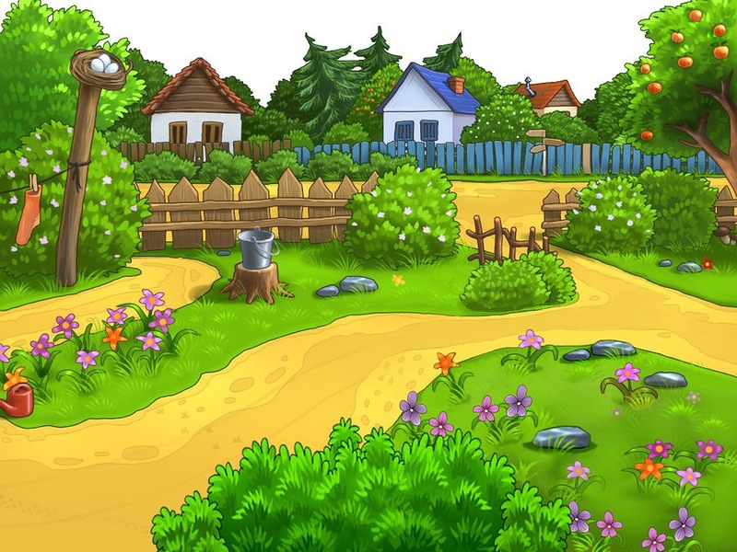
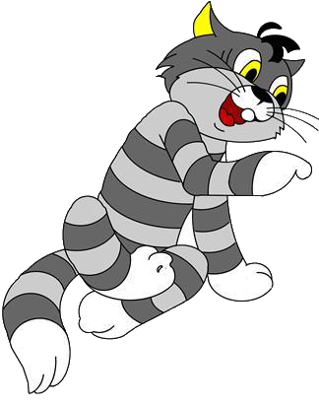
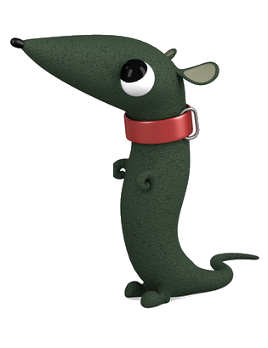
Она маленькая, се-ренькая, очень хит-рая, живёт в сумке у старушки.
Его называли и Барсиком, и Оболтусом, и даже Кис – Кисычем.
КОТ МАТРОСКИН
КРЫСА ЛАРИСКА

Slide 8

КОНКУРС «ДОСКА ОБЪЯВЛЕНИЙ»
«Реализую молокопродукты высокого качества. Ферма «Мурка LTD».
КОТ МАТРОСКИН
«Продаю ружьё для фотоохоты. Недорого».
ПЕС ШАРИК
«Атдам в харошые руки васпитаную крысу. Кличка Лариса. Акрас серый. Хвост – десят сантеметраф».
СТАРУХА ШАПОКЛЯК
«Организую курсы разговорного русского языка. Обу-чаю фразам: «Кто там?», «Это я – почтальон Печкин».
ГАЛЧОНОК ХВАТАЙКА
«Молодой джентльмен пятидесяти лет хочет завести себе друзей».
КРОКОДИЛ ГЕНА

Slide 9

«Веду розыск всего: от пропавших носков до слонов. Быстроту и качество гарантирую».
КОЛОБОК
«Поздороваюсь с каждой дворняжкой за лапу».
ЧЕБУРАШКА
«Предлагаю почтовые услуги: вынос газет, журналов; разнос посылок; вручение телеграмм и писем. Оплата: чашка чаю с баранками и другими вкусными вещами».
ПОЧТАЛЬОН ПЕЧКИН
«Открывается дом дружбы. Каждый кто хочет иметь друга, пусть приходит к нам».
КРОКОДИЛ ГЕНА
«Осторожно: злая собака».
СТАРУХА ШАПОКЛЯК

Slide 10

КОНКУРС «СТОП- КАДР»

Slide 11
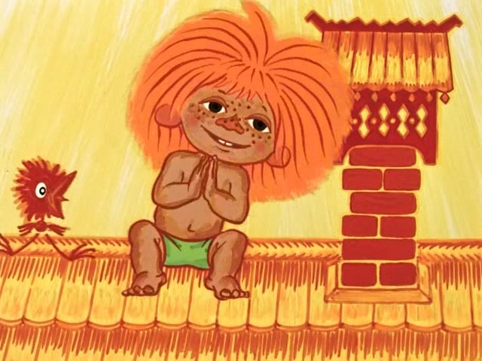
«РЫЖИЙ, РЫЖИЙ, КОНОПАТЫЙ»

Slide 12
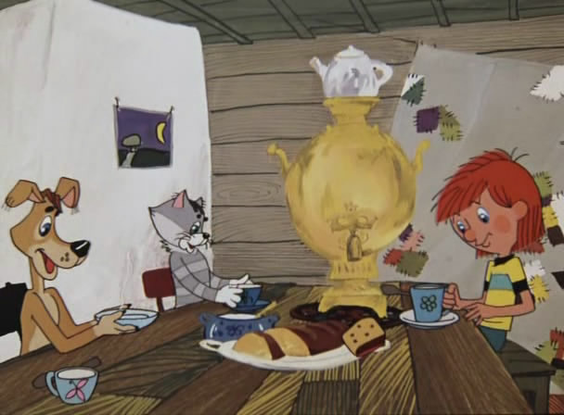
«ТРОЕ ИЗ ПРОСТОКВАШИНО»

Slide 13
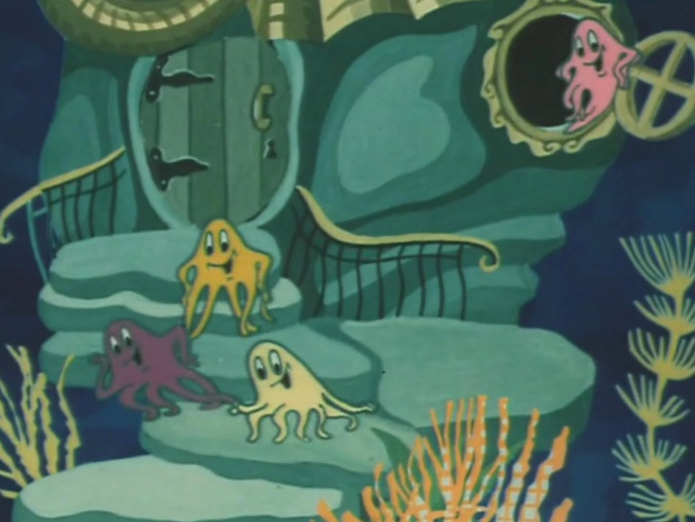
«ОСЬМИНОЖКИ»

Slide 14
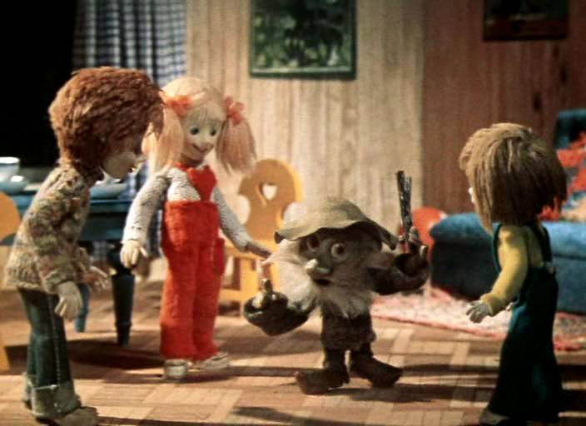
«ДЯДЮШКА АУ»

Slide 15
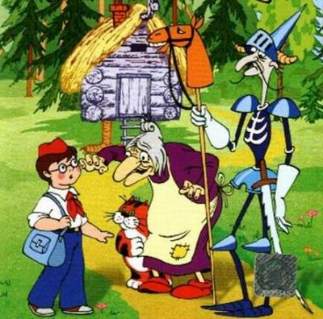
«ИВАШКА ИЗ ДВОРЦА ПИОНЕРОВ»

Slide 16
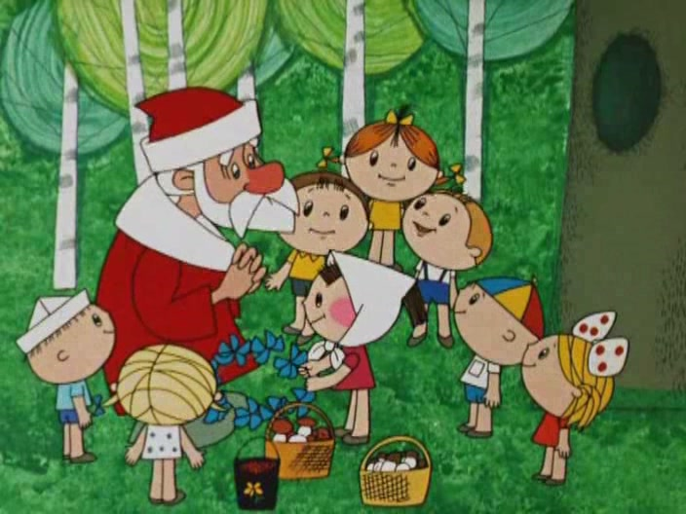
«НОВОГОДНЯЯ ПЕСЕНКА ДЕДА МОРОЗА»

Slide 17
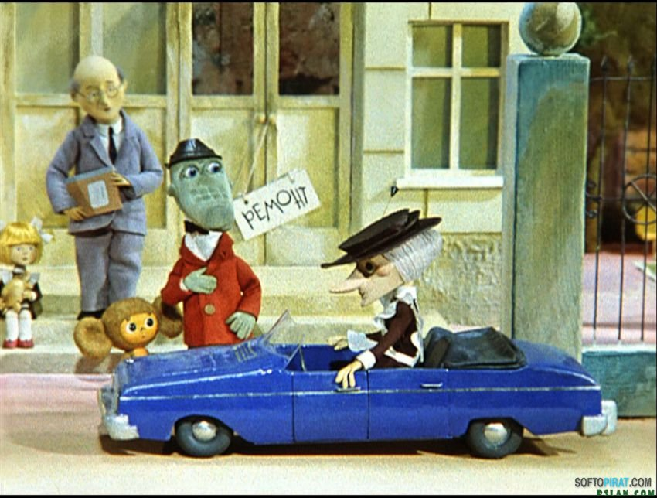
«ЧЕБУРАШКА ИДЁТ В ШКОЛУ»

Slide 18
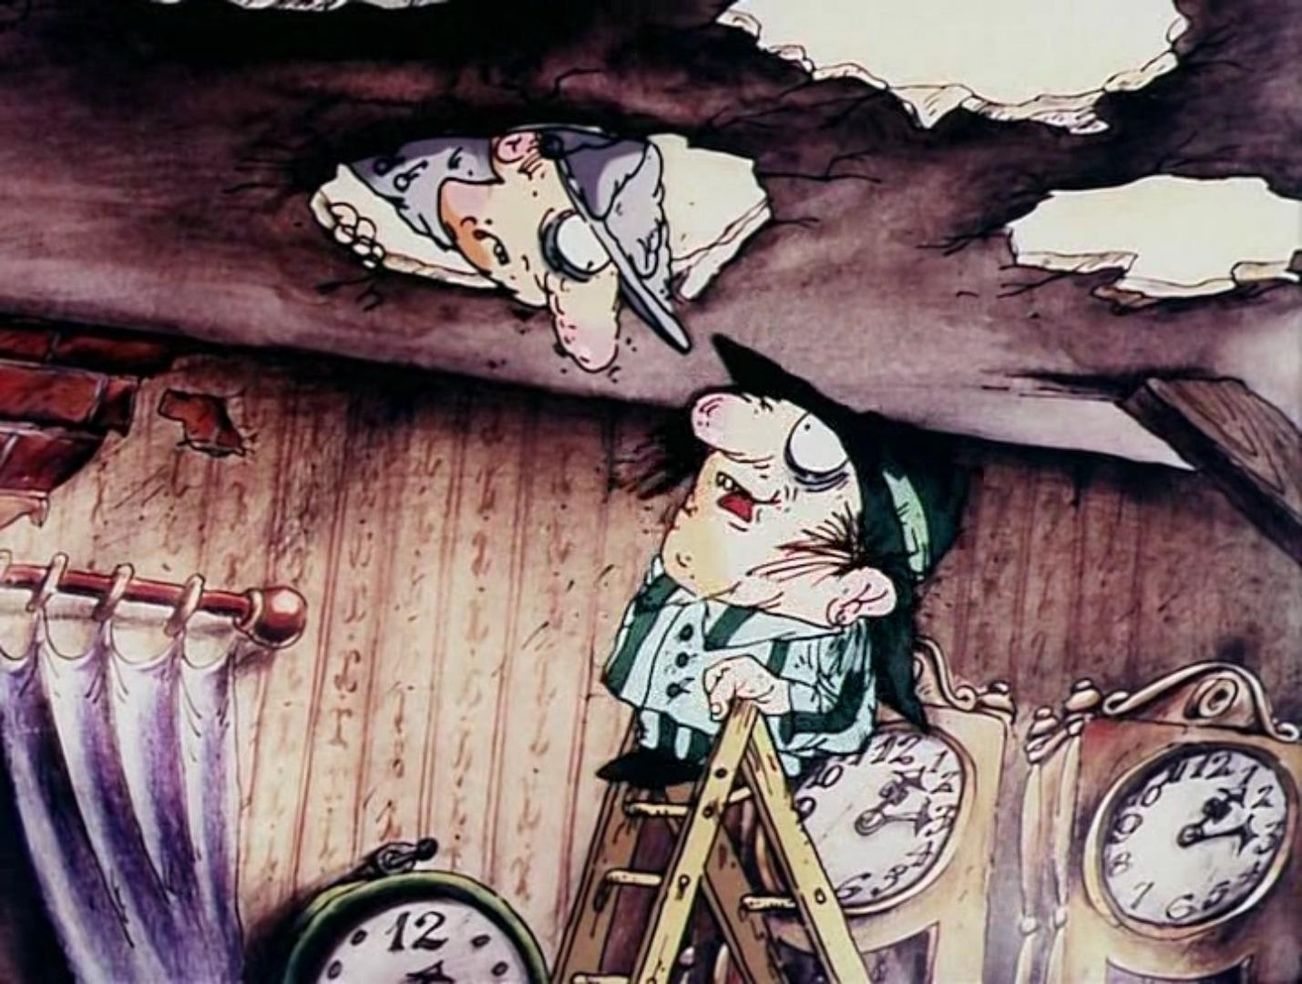
«СЛЕДСТВИЕ ВЕДУТ КОЛОБКИ»

Slide 19
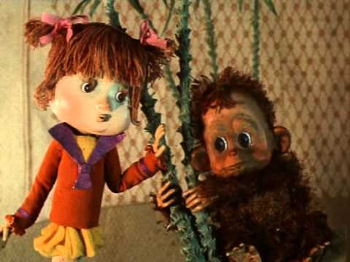
«ПРО ВЕРУ И АНФИСУ»

Slide 20
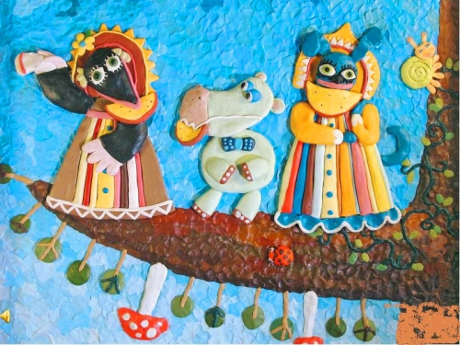
«ПЛАСТИЛИНОВАЯ ВОРОНА»

Slide 21
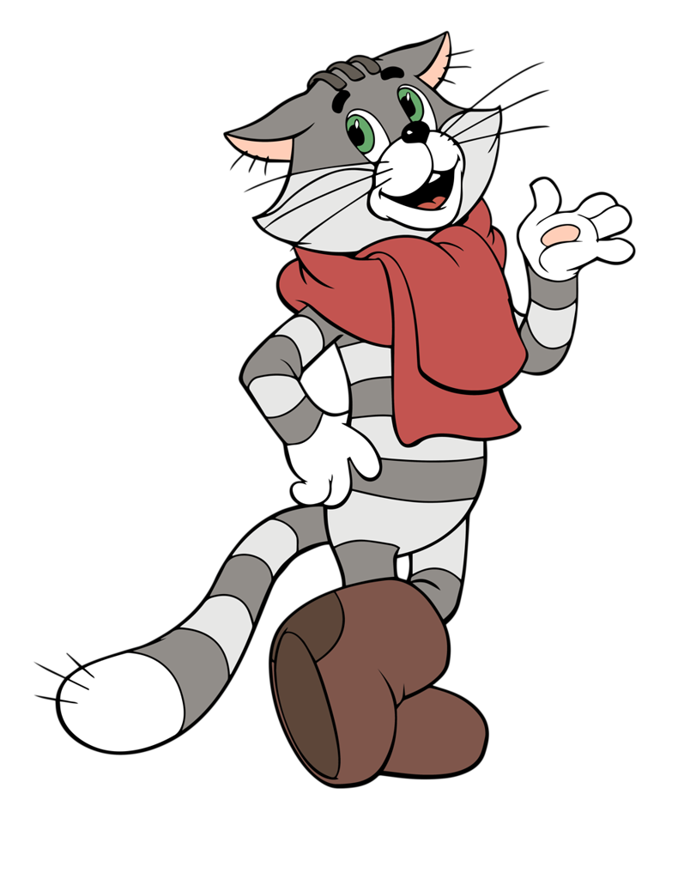
КОНКУРС «ВОПРОС – ТЕСТ»
1. Как звали кота Дяди Фёдора?
А) Ветров
Б) Матроскин
В) Капитанов
2. Как звали корову Матроскина?
А) Мурёна
Б) Матрёна
В) Мурка
3. Какое имя дали телёнку?
А) Хрюша
Б) Гаврюша
В) Гаркуша

Slide 22

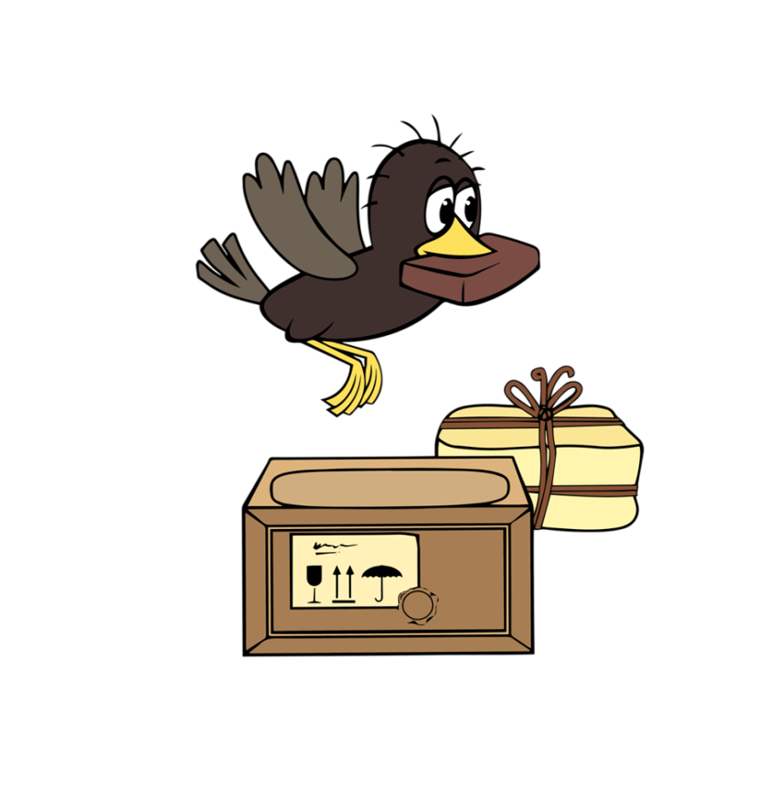
4. Как звали галчонка?
А) Хватайка
Б) Знайка
В) Каркуша
5. Какие слова научили говорить галчонка?
А) «Кто здесь?»
Б) «Кто там?»
В) «Кто тут?»
6. Как называлась деревня, в которой жили дядя Фёдор, кот и пёс?
А) Молочково
Б) Кефиркино
В) Простоквашино

Slide 23

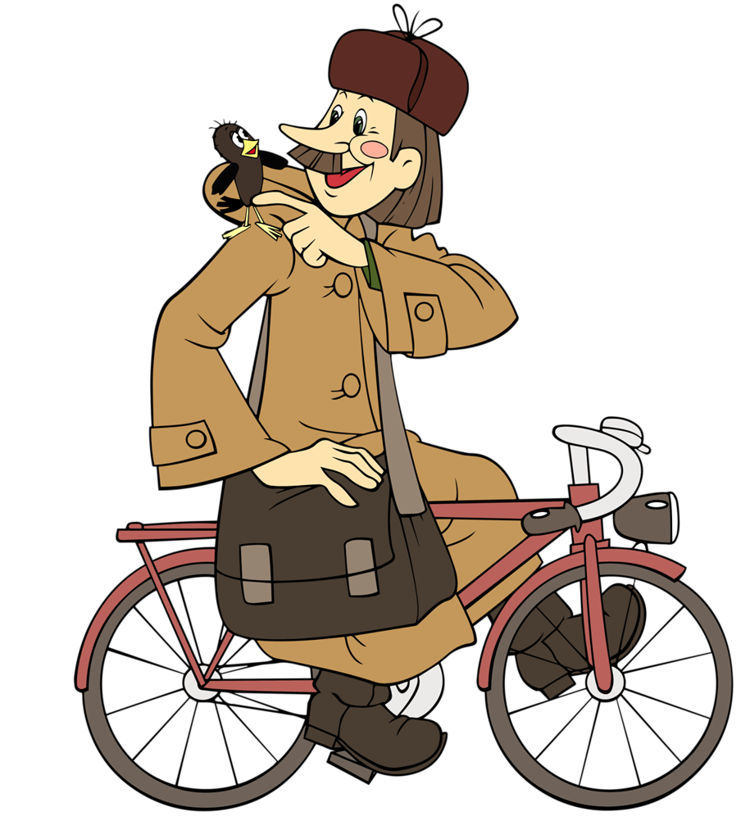
7. Какую награду получил почтальон Печкин за мальчика?
А) Велосипед
Б) Мотороллер
В) Ролики
8. Любимая обувь собаки Шарика?
А) Ботинки
Б) Кроссовки
В) Кеды
9. Сколько лет крокодилу Гене?
А) 40
Б) 45
В) 50

Slide 24

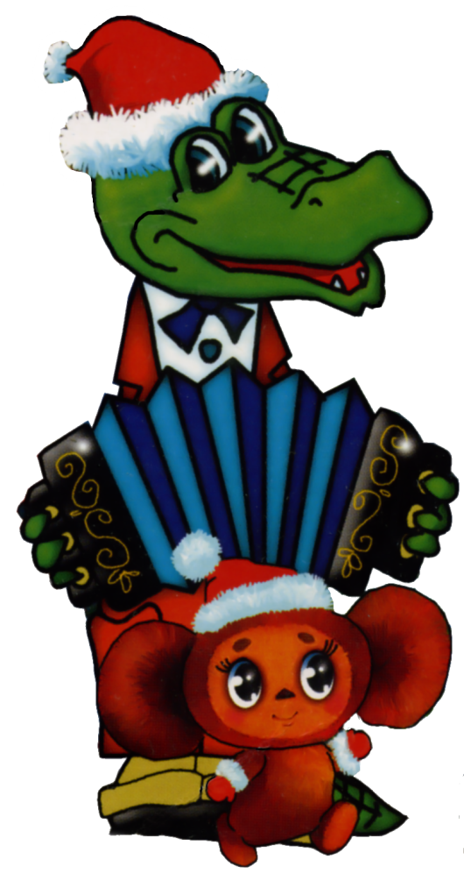
10. Где работал крокодил Гена?
А) Аквапарке
Б) Зоопарке
В) Магазине
11. Откуда появился Чебурашка?
А) Его привезли в коробке с бананами
Б) Его привезли в коробке с апельсинами
В) Его привезли в коробке с мандаринами
12. Что больше всего любил кушать Чебурашка?
А) Бананы
Б) Яблоки
В) Апельсины

Slide 25

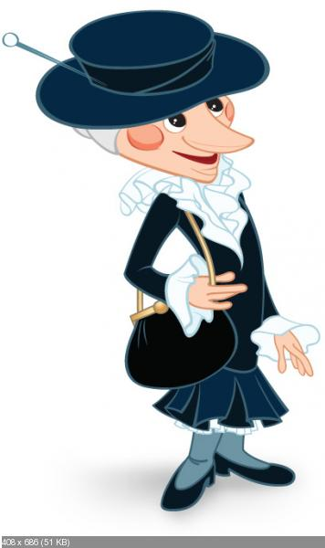
13. Сколько зол в день делала Шапокляк?
А) Три
Б) Пять
В) Семь
14. На какой улице жил крокодил Гена?
А) Большая Пирожковая
Б) Большая Пирожная
В) Большая Конфетная
15. Как звали крысу Шапокляк?
А) Лариска
Б) Анфиска
В) Алиска

Slide 26
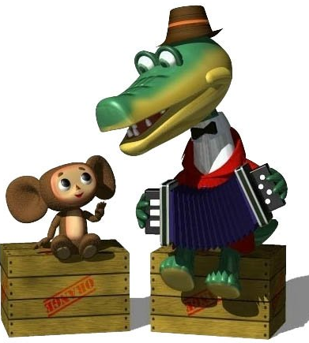
16. Где жил Чебурашка?
А) В конуре
Б) В клетке
В) В телефонной будке
17. Любимая игра крокодила Гены?
А) Морской бой
Б) Крестики – нолики
В) Футбол
18. Как назвали дом крокодила
Гены?
А) Дом Отдыха
Б) Дом Дружбы
В) Дом Культуры

Slide 27

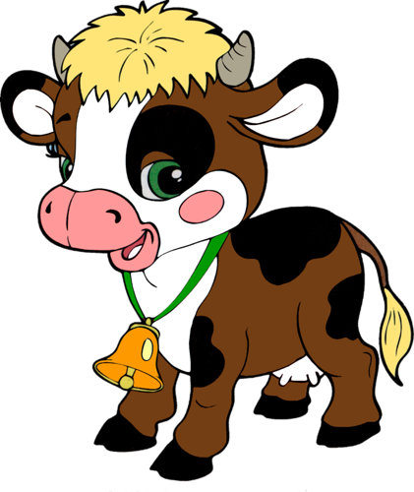
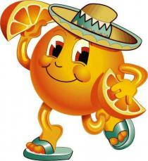

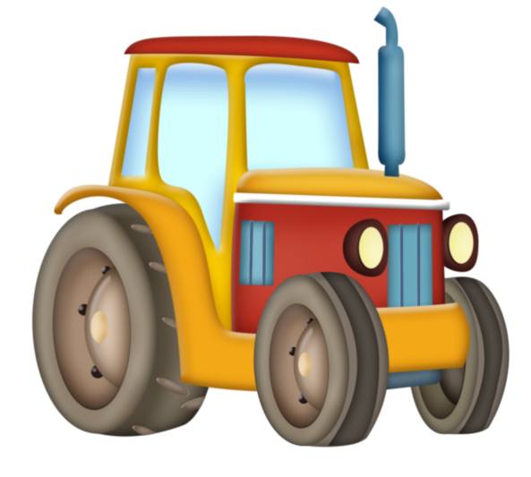
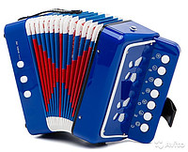

КОНКУРС «ВОЛШЕБНАЯ КОРОБКА»
КОТ МАТРОСКИН
ЧЕБУРАШКА
СТАРУХА ШАПОКЛЯК
ПОЧТАЛЬОН ПЕЧКИН
ДЯДЯ ФЁДОР
КРОКОДИЛ ГЕНА

